Slide 1
化学与农业 —英国皇家化学学会
孙燕

Slide 2
关于RSC
关于产品

Slide 3
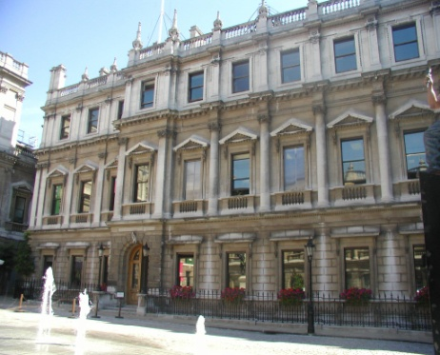
英国皇家化学学会(Royal Society of Chemistry)
成立于1841年，历史最为悠久的化学专业团体，也是欧洲最大的专业学术团体
1980年由化学学会、皇家化学研究所和法拉第学会、分析化学会统合而成。
目前拥有51000名会员，分布在全球各地

Slide 4
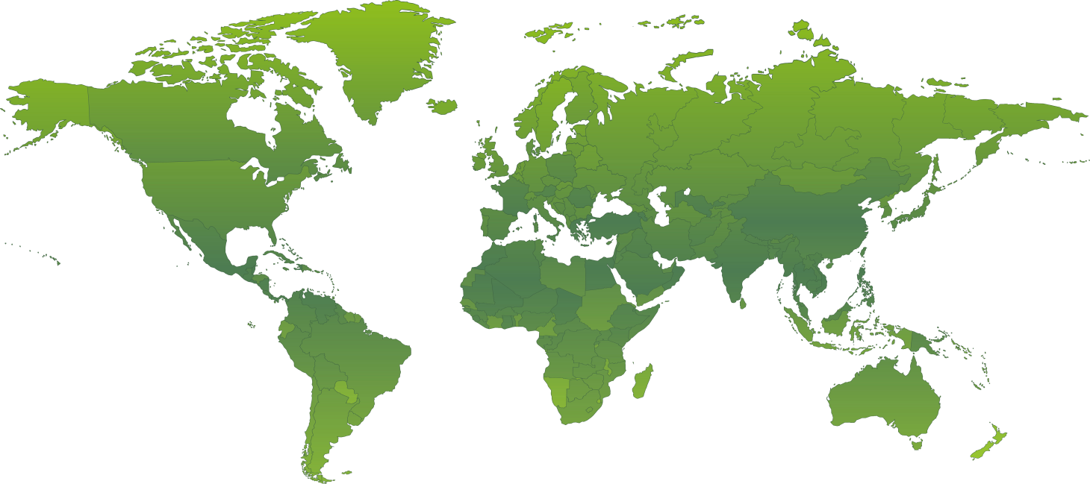
London &
Cambridge
Washington D.C. & Philadelphia
Tokyo
Beijing &
Shanghai
Bangalore
São Paulo

Slide 5
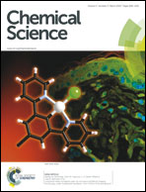
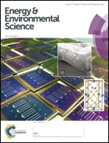
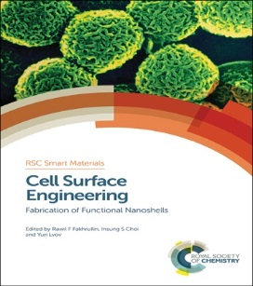
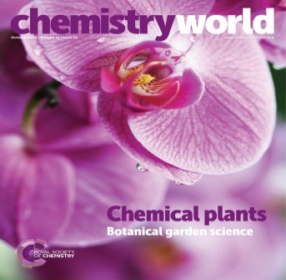
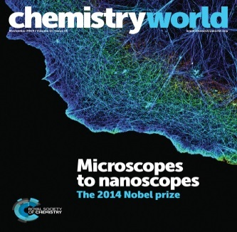
我们的出版品
期刊与定期出版物
数据库
专业书籍
教科书

Slide 6
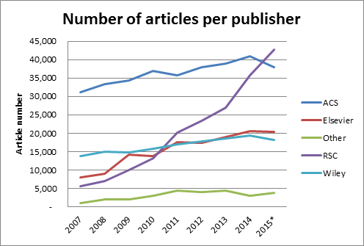
Publishers

Slide 7
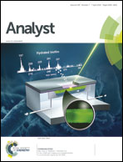
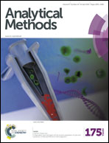
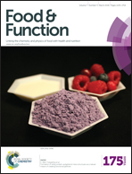
分析化学
Analyst (1876, 4.107)
Analytical Methods (2009, 1.821)
Journal of Analytical Atomic Spectrometry (1971, 3.466)
Food & Function (2010, 2.791)
Toxicology Research (2012, 3.983)
Lab on a Chip(2008,6.115)

Slide 8
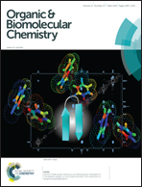
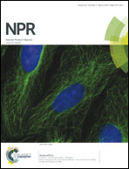
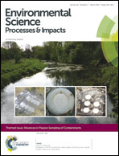
环境化学
Energy & Environmental Science (2008, 20.523)
Green Chemistry (1999, 8.02)
Physical Chemistry Chemical Physics (1905, 4.493)
Catalysis Science & Technology (2011, 5.426)
Natural Product Reports (1984, 10.107)
Organic & Biomolecular Chemistry (1966, 3.562)
MedChemComm (2010, 2.495)
Environmental Science: Processes and impacts (1999, 2.171)
Environmental Science: Nano (2014,*)
Environmental Science: Water (2015,*)

Slide 9
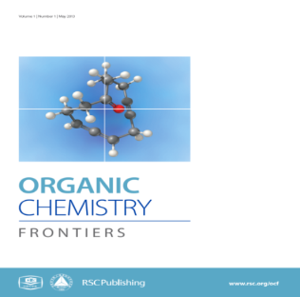
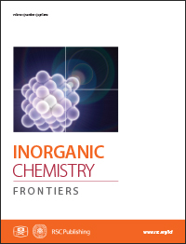
Frontiers Journals
有机化学化学前沿（OCF）发表有机化学领域的重要实验发现或方法学研究，因其文章质量高和审稿周期短而备受青睐。该刊由中国化学会、中国科学院上海有机化学研究所与英国皇家化学会合作出版。中国科学院上海有机化学研究所的麻生明院士担任主编。
无机化学前沿（ICF）发表无机化学及材料、纳米等交叉学科的重要研究成果，是基础化学领域不可或缺的高影响力期刊。该刊由中国化学会、北京大学化学与分子工程学院与英国皇家化学会合作出版。北京大学化学与分子工程学院的高松院士担任主编。
Materials Chemistry Frontiers
Analytical Chemistry Frontiers
Electrochemistry Frontiers
……

Slide 10
Manuscript Life Cycle
Receipt of manuscript
Initial Assessment by Editorial Office
Rejection without external review
PEER REVIEW
(2+ reports)
Author revisions
Evaluation by Editors
Editorial Board
REJECTION
ACCEPTANCE
Appeal

Slide 11
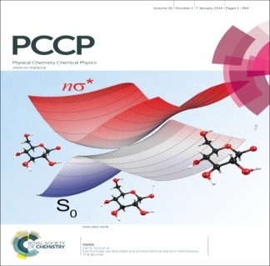
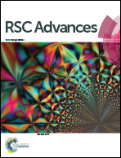
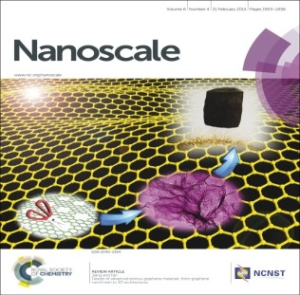
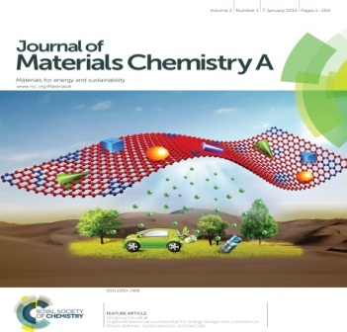
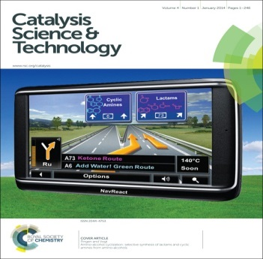
Transfers
Each journal in the Royal Society of Chemistry portfolio works with the others to find a suitable home for research
Pre review
Post review

Slide 12
Journals Archive (1841-2004)
Give your researchers access to 163 years of the highest quality chemistry articles with the RSC Journals Archive.
Access all 23,800 original articles – all reference linked post-1990

Slide 13
谢谢！ 孙燕 13810784580 suna@rsc.org

